Slide 1
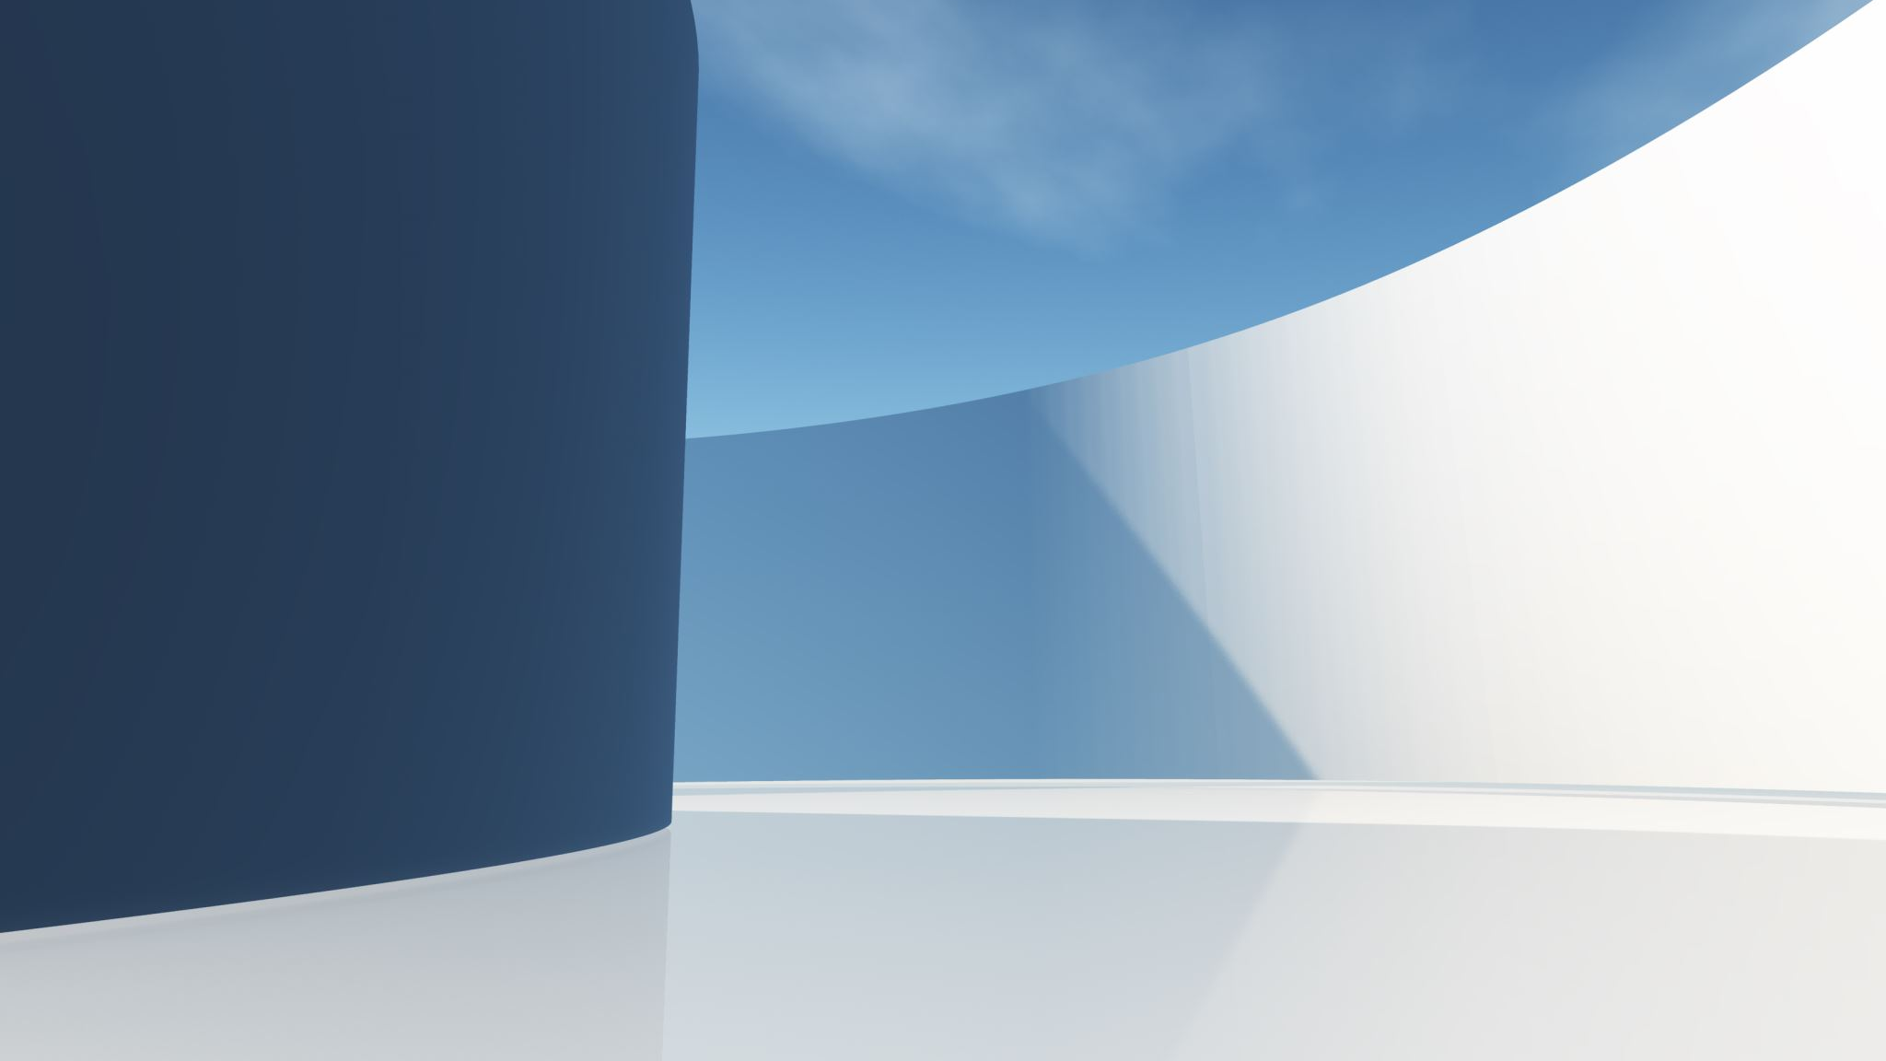
Розрахунок та проектування металевих конструкцій Підбір перерізів прокатних елементів Частина II

Slide 2
Підбір і перевірка перерізів можуть здійснюватися у двох режимах:
Наскрізний режим призначений для швидкого підбору або перевірки поперечних перерізів елементів усієї конструкції чи її довільного фрагменту.
Цей розрахунок дозволяє отримати:
таблиці результатів для довільного фрагменту чи всієї схеми. Результати створюються в текстовому, HTML, .xls (Excel) форматах
наглядне уявлення про роботу перерізів розрахункової схеми. Колір елементів розрахункової схеми в режимі мозаїки відображає використання несучої здатності перерізів за перевірками за першою та другою групою граничних станів, дозволяючи візуально визначити перевантажені чи недовантажені елементи. Цю операцію зручно застосовувати для швидкого пошуку небезпечних перерізів

Slide 3
Локальний режим дозволяє розрахувати окремий сталевий переріз за розрахунковим сполученням зусиль, що задаються. Режим застосовується для виконання простих інженерних задач, що стосуються безпосередньо розрахунку окремого елемента як за результатами роботи ПК «ЛІРА САПР», так і без неї.
Допускається здійснювати як багатоваріантний підбір, так і перевірку елемента. Локальний розрахунок дозволяє отримати дуже детальну інформацію про елемент. У вікні локального розрахунку можуть відображатися огинаючі епюри зусиль, таблиця з вихідними даними для розрахунку елемента і таблиця, що містить детальні результати розрахунку елемента і його поперечного перерізу.

Slide 4
Для всіх розрахованих перерізів елементів виводяться результати перевірок на міцність і стійкість (за першою групою граничних станів), на гнучкість і прогини (за другою групою граничних станів) і на місцеву стійкість на основі відповідних пунктів ДБН В.2.6-198:2014.
Результати виводяться у вигляді відсотків використання перерізу порівняно з граничною несучою здатністю за тою чи іншою перевіркою.

Slide 5
Результат виглядає так:
Відсоток використання перерізу за першою групою граничних станів (1ГС) – це найбільший з відсотків за перевірками міцності та загальної стійкості, обчислений за всіма РСЗ.
Відсоток використання перерізу за другою групою граничних станів (2ГС) – це найбільший з відсотків за перевірками граничної гнучкості або прогину, узятий за всіма РСЗ.
Відсоток використання перерізу за місцевою стійкістю (МС) – найбільший з відсотків за перевірками стійкості стінки і полиці перерізу, узятий за всіма РСЗ.

Slide 6
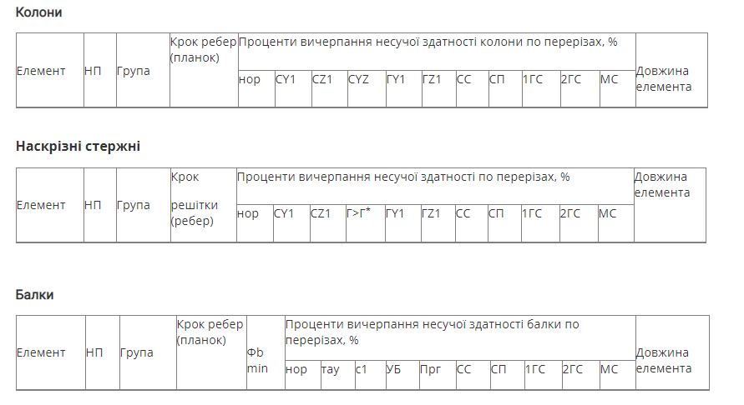
Результати розрахунку представляються в табличній формі. Таблиці результатів формуються для виділених на схемі елементів або для всієї схеми. Форма таблиці залежить від виду елемента. Існують таблиці для БАЛОК, КОЛОН, НАСКРІЗНИХ КОЛОН, ФЕРМ і КАНАТІВ. Таблиці результатів мають такий вигляд:

Slide 7
В даних таблицях використовуються наступні позначення:
Елемент – номер скінченного елемента;
НП – номер перерізу по довжині скінченного елемента;
Група – група уніфікації елемента, конструктивний елемент;
Крок ребер (планок) – крок поперечних ребер жорсткості чи з’єднувальної решітки (планок);
Ф_{b} min – мінімальний коефіцієнт поперечного згину;
Прг – відносний прогин балки (наближено);
нор – нормальні напруження;
тау – дотичні напруження;

Slide 8
с1 – еквівалентні (приведені) напруження;
СБ – загальна стійкість балки;
СY1 – стійкість відносно осі Y1 СZ1 – стійкість відносно осі Z1;
СYZ – стійкість колони, стиснутої у 2-х площинах;
ГY1 – гранична гнучкість відносно осі Y1;
ГZ1– гранична гнучкість відносно осі Z1;
Г>Г*– відношення гнучкості наскрізної колони до гнучкості гілки;
СС – місцева стійкість стінки;
СП – місцева стійкість стиснутого поясу;
1ГС – зведений % використання перерізу за 1 групою граничних станів;
2ГС – зведений % використання перерізу за 2 групою граничних станів;
МС – зведений % використання перерізу на місцеву стійкість;
Довжина елемента – геометрична довжина конструктивного елемента;

Slide 9
Конструктивний елемент - це сукупність декількох скінченних елементів, які при конструюванні розглядатимуться як єдине ціле. Якщо конструктивний елемент складається з елементів виду БАЛКА, то на схемі він позначатиметься КБ, КОЛОНА - КК, ФЕРМА - КФ, КАНАТ - К.

Slide 10
Уніфікація скінченних елементів використовується, коли необхідно підібрати однаковий поперечний переріз для декількох елементів.
Використовуються наступні типи уніфікації:
всі перерізи уніфікуються між собою
елементи уніфікуються між собою по відповідних перерізах
елементи уніфікуються між собою з врахуванням симетрії

Slide 11
Якщо елементи виду БАЛКА об’єднані в групу уніфікації, то на схемі вони будуть позначені УБ, а далі номер групи уніфікації. Для КОЛОН аналогічно УК, а далі номер групи уніфікації. Для ФЕРМ - УФ, а далі номер групи уніфікації.
Також дозволяється уніфікація конструктивних елементів, коли необхідно підібрати для них однаковий поперечний переріз. При уніфікації конструктивних елементів необхідно, щоб кількість елементів, що входять в уніфіковані конструктивні елементи, розміри перерізів та кількість розрахункових перерізів елементів були однаковими.

Slide 12
Якщо конструктивні елементи виду БАЛКА об’єднані в групу уніфікації, то умовне позначення буде УКБ, а далі номер групи уніфікації конструктивних елементів. Аналогічно для елементів виду КОЛОНА - УКК, ФЕРМА - УКФ.
Уніфікація скінченних та конструктивних елементів використовується тільки при розрахунку по РСЗ. При підборі перерізів елементів за окремими навантаженнями чи РСН уніфікація елементів ігнорується. При розрахунку будуть використані значення розрахункових зусиль для кожного елементу, а не для групи уніфікації.

